Slide 1
Tehnologii folosite in realizarea PowerTest .NET
© Marian Veţeanu
mveteanu@yahoo.com
http://vmasoft.hypermart.net

Slide 2
Sumar tehnologii folosite
PowerTest .NET este o aplicatie Web realizata folosind urmatoarele tehnologii:
Client (Browser IE5.5)
  DHTML (DOM IE5.5 + CSS + Script)
  Data Binding (TDC)
Server (Server Web IIS)
  ASP, ADO
  Custom COM Objects
Baza de date
  SQL92

Slide 3
Arhitectura aplicatie
BROWSER
OLE
DB
BROWSER
SERVER
WEB
ADO
DB
ASP
COM obj.
BROWSER
Baza relationala SQL
DHTML
VBScript, JavaScript
Obiecte ActiveX (TDC)

Slide 4
DHTML
Criteriul principal dupa care a fost selectat browserul IE5.5+ ca platforma de dezvoltare a partii client a aplicatiei il constituie DHTML-ul complex implementat de acesta.
DHTML = DOM + CSS + Script
DHTML = Dynamic HTML – HTML Dinamic
DOM = Document Object Model – Ierarhie de obiecte pusa de la dispozitia limbajelor de script prin intermediul carora se pot accesa elementele din pagina Web.
CSS = Cascading Style Sheets – Extensie HTML 4 folosita pentru separarea continutului paginii HTML de design
Script = Program inclus in pagina Web sub forma de cod sursa si care este interpretat de browser.

Slide 5
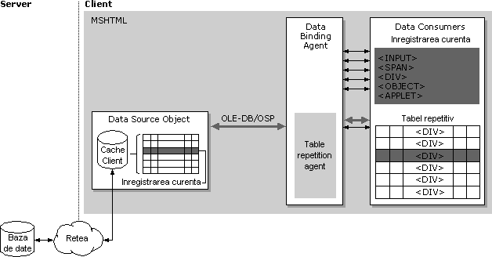
Data binding
Data binding constă dintr-o arhitectură compusă din patru componente principale:
Data Source Objects – DSO (Surse de date)
Data Consumers (Consumatori de date)
Binding agent (Agent ce se ocupă cu legarea datelor)
Table repetition agent (Agent ce leaga datele la elemente HTML ce conţin elemente repetitive – de ex. tabele)

Slide 6
Active Server Pages
Serverul IIS implementeaza sub forma unei extensi ISAPI o tehnologie middleware denumita ASP (Active Server Pages)
Paginile ASP sunt similare cu paginile HTML cu exceptia faptului ca acestea contin script ce se executa pe server inainte de a trimite raspuns clientului
ASP nu impune restrictii asupra limbajului in care sunt scrise scripturile din paginile .asp, dar Microsoft ofera in mod normal limbajele VBScript si Jscript
PowerTest .NET utilizeaza pentru crearea scripturilor ASP limbajul VBScript

Slide 7
ActiveX Data Objects
Pentru accesarea bazei de date se foloseste ADO (ActiveX Data Objects).
Prin folosirea ADO se obtine o oarecare independenta fata de baza de date utilizata
ADO este integrat in sistemul de operare Windows 2000

Slide 8
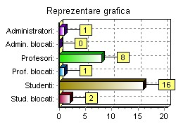
Custom COM Objects
Pentru a extinde suportul standard oferit de tehnologiile Microsoft, aplicatia PowerTest .NET foloseste pe partea de server un obiect COM.
Obiectul este folosit pentru generarea pe server a unui chart sub forma unei imagini GIF (pe client ajunge o simpla imagine)

Slide 9
SQL92
In cadrul aplicatiei PowerTest .NET, baza de date este accesata prin intermediul obiectelor ADO in doua modalitati:
Direct (de ex. in cazul lucrului cu BLOB-uri)
Folosind SQL (pentru realizarea procedurilor stocate si a celorlalte interogari)

Slide 10
Probleme deosebite aparute in realizarea PTN
Datorita constrangerilor de securitate impuse de browserele web trimiterea de fisiere de pe HD local catre server este ingreunata (problema intalnita la editorul de probleme)
Browserul IE foloseste in mod implicit anumite combinatii de taste si de mouse ce se pot suprapune peste o anumita aplicatie Web (in PTN au fost dezactivate tastele F5 si Backspace si meniul contextual)
Anumite comportari ale paginilor web pot oferi aspect neplacut aplicatiilor web sau chiar pot genera erori (selectia textului paginii a fost dezactivata)
Modelul obiectelor server a fost extins prin crearea de componente COM suplimentare

